Slide 1
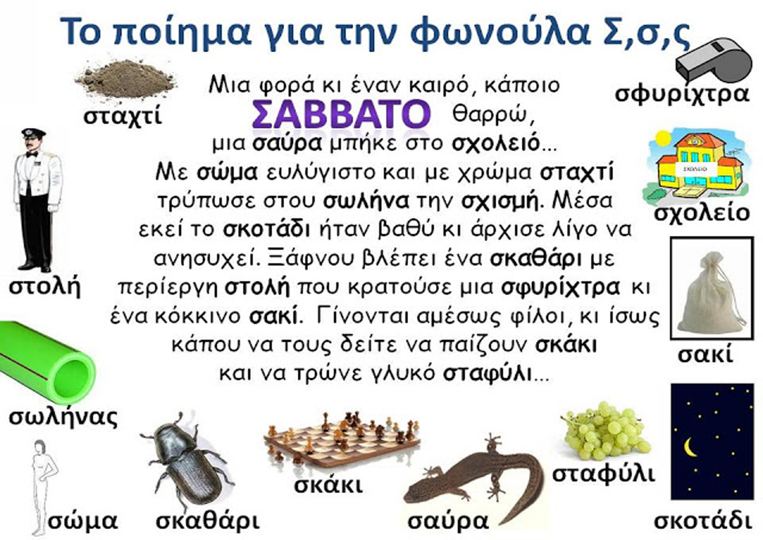

Slide 2


Ποια μέρα της βδομάδας μπήκε μια στο σχολείο ;
Δευτέρα – Τετάρτη - Σάββατο

Slide 3

Τι χρώμα είχε το σώμα της ;
Πράσινο – Κίτρινο - Σταχτί

Slide 4

Πού τρύπωσε ;
Βάζο – κουτί - σωλήνα

Slide 5


Τι είδε μέσα στο βαθύ ;
Φίδι – κατσαρίδα - σκαθάρι

Slide 6

Αφού έγιναν φίλοι τι παιχνίδι έπαιξαν ;
Κρυφτό – ποδόσφαιρο – σκάκι

Slide 7

Ποιό φρούτο έφαγαν ;
Μήλο – καρπούζι – σταφύλι

